Slide 1
U.T. II Estructuras de Control y Aplicaciones con Arreglos
Abril, 2021

Slide 2
Representación de programas C a nivel de máquina
“La capacidad de leer y entender código ensamblador es una habilidad importante para programadores serios” [Waldron Bryant, pag. 89].
“Leer el código ensamblador generado por un compilador involucra un conjunto de habilidades diferente de las que se requieren para escribir código ensamblador manualmente” [Waldron Bryant, pag. 89].

Slide 3
Codificación de programas
Si escribimos un programa en C en dos archivos p1.c y p2.c . Este código se puede usar para construir un programa ejecutable con un comando como el siguiente:
$ gcc –O2 –o p p1.c p2.c
El comando gcc indica el compilador de C de GNU GCC. La bandera
–O2 instruye al compilador aplicar optimizaciones de nivel 2. A mayor optimización el programa ejecutable corre más rápido pero el tiempo de compilación puede ser mayor y se pueden tener más dificultades para utilizar herramientas de depuración.

Slide 4
Construcción de programa ejecutable
$ gcc –O2 –o p p1.c p2.c
Este comando en realidad invoca una secuencia de programas para convertir el código fuente en un código ejecutable.
Primero, el preprocesador de C expande el código fuente para incluir algunos archivos especificados con comandos #include y expandir algunas macros.
Segundo, el compilador genera versiones de código ensamblador de los dos archivos fuente, a partir de p1.c se crea p1.s y a partir de p2.c se crea p2.s
A continuación, el ensamblador convierte los códigos de ensamblador en archivos de código objeto binario p1.o y p2.o.
Finalmente, el programa linker mezcla esos dos archivos objeto junto con el código que implementa las funciones de biblioteca estándar (por ejemplo, printf) y genera el archivo ejecutable final.

Slide 5
Código de nivel máquina
El compilador transforma los programas expresados en el modelo de ejecución relativamente abstracto proporcionado por C en las instrucciones muy elementales que el procesador ejecuta.
La capacidad de entender el código ensamblador y como se relaciona al código C original es un paso clave para entender cómo las computadoras ejecutan programas.

Slide 6
Código de nivel máquina
La vista de la máquina del programador de ensamblador difiere significativamente de la vista de la máquina de un programador de C.
En la vista del programador de ensamblador hay partes del estado del procesador que normalmente están escondidas de la vista del programador de C.
-El contador de programa (llamado %eip) indica la dirección en memoria de la siguiente instrucción a ser ejecutada.
-El archivo de registro entero contiene ubicaciones con nombre almacenando valores de 32 bits. Esos registros pueden contener direcciones (correspondientes a apuntadores de C) o datos enteros. Algunos registros son usados para seguir la pista de partes críticas del estado del programa, mientras otros son usados para contener datos temporales, tales como las variables locales de un procedimiento.
-Los registros de código de condición mantienen información de status acerca de la instrucción aritmética más recientemente ejecutada. Estos son usados para implementar cambios condicionales en el flujo de control tal como se requiere para implementar sentencias if o while.
- El archivo de registro de punto flotante contiene ocho ubicaciones para almacenar datos de punto flotante.

Slide 7
Código de nivel máquina
C proporciona un modelo donde se pueden declarar y alojar en memoria objetos de diferentes tipos de datos, el código de ensamblador ve la memoria como simplemente como un gran arreglo direccionable a nivel de bytes. Los tipos de datos compuestos o agregados en C tales como arreglos y estructuras en código ensamblador son representados como colecciones de bytes contiguos. Inclusive para tipos de datos escalares el código de ensamblador no distingue entre enteros con signo y sin signo entre diferentes tipos de apuntadores o inclusive entre apuntadores y enteros.

Slide 8
Código de nivel máquina
La memoria de programa contiene el código objeto para el programa, algo de información requerida por el sistema operativo, una pila de tiempo de ejecución para manejar llamadas a procedimientos y returns, y bloques de memoria alojados por el usuario, (por ejemplo, con el uso del procedimiento de biblioteca malloc).
La memoria de programa es direccionada usando direcciones virtuales. En cualquier momento dado, solamente subrangos limitados de direcciones virtuales son considerados válidos. Por ejemplo, aunque las direcciones de 32 bits de IA32 potencialmente expanden un rango de valores de direcciones de 4-gigabytes, un programa típico solamente tendrá accesos a unos cuantos megabytes. El sistema operativo maneja este espacio de direcciones virtuales traduciendo direcciones virtuales a valores de direcciones físicas en la memoria del procesador real.

Slide 9
Código de nivel máquina
Una instrucción de máquina realiza solamente una operación muy elemental. Por ejemplo, podría sumar dos números almacenados en registros, transferir datos entre la memoria y un registro, o hacer una ramificación condicional a una nueva dirección de instrucción. El compilador debe generar las secuencias de tales instrucciones para implementar construcciones de programa tales como evaluación de expresiones aritméticas, cíclos, o llamadas a procedimientos y returns.

Slide 10
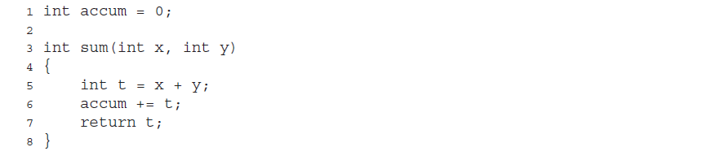
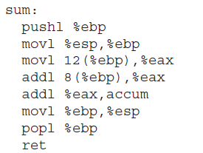
Ejemplos de código
Suponga que escribimos un archivo de código C code.c que contiene la siguiente definición de procedimiento:
Para ver el código ensamblador generado por el compilador de C, podemos usar la opción “–S” en la línea de comando:
$ gcc -O2 -S code.c
Esto causará que el compilador genere un archivo de ensamblador code.s y no continúa. (Normalmente invocaría al ensamblador para generar un archivo de código objeto). El archivo de código ensamblador contiene varias declaraciones incluyendo el conjunto de líneas:
Cada línea indexada en el código ensamblador de arriba corresponde a una sola instrucción de máquina. Por ejemplo, la instrucción pushl indica que el registro %ebp debe ser puesto sobre la pila del programa. Toda la información acerca de los nombres de las variables locales o tipos de datos ha sido retirada. Aun vemos una referencia a la variable local accum, dado que el compilador aun no ha determinado dónde será almacenada esta variable en la memoria.

Slide 11
Ejemplos de código
Si usamos la opción de línea de comando ‘–c’, GCC compilará y ensamblará el código:
$ gcc -O2 -c code.c
Esto generará un archivo de código objeto code.o que está en formato binario y por lo tanto no puede ser visto directamente. Dentro del archivo code.o hay una secuencia de 19 bytes que tiene la representación hexadecimal:
Este es el código objeto correspondiente a las instrucciones de ensamblador listadas en la diapositiva anterior. El programa realmente ejecutado por la máquina es simplemente una secuencia de bytes codificando una serie de instrucciones. La máquina tiene muy poca información acerca del código fuente desde el cual esas instrucciones fueron generadas.

Slide 12
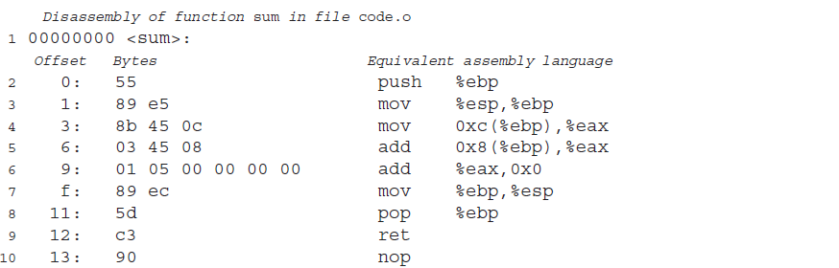
Desensamblador
Para inspeccionar los contenidos de los archivos de código objeto, una clase de programas conocidos como desensambladores puede ser invaluable. Estos programas generan un formato similar al código ensamblador desde el código objeto. Con sistemas Linux, el programa OBJDUMP (de “object dump”) puede servir para este propósito usando la bandera de línea de comandos ‘-d’:
$ objdump -d code.o
El resultado es (con números de línea agregados en el lado izquierdo y anotaciones del lado derecho)

Slide 13
Control de flujo de ejecución
Una parte importante de la ejecución de los programas es el control de la secuencia de operaciones que se realizan. El comportamiento por defecto en C y en ensamblador es que el flujo de ejecución sea secuencial, con sentencias o instrucciones ejecutadas en el orden en el que aparecen en el programa. Algunas construcciones en C, tales como las condicionales, ciclos, y switches permiten el control de flujo en orden no secuencial, con la secuencia de ejecución exacta dependiendo de los valores de los datos del programa.
El código ensamblador proporciona mecanismos de bajo nivel para implementar flujo de ejecución no secuencial. La operación básica es saltar a una parte diferente del programa, posiblemente dependiendo del resultado de alguna prueba.
El compilador de C debe generar secuencias de instrucciones que utilizan esos mecanismos de bajo nivel para implementar las construcciones de secuencias de control de flujo de C.

Slide 14
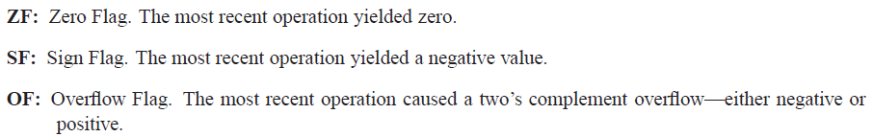
Control
En estas diapositivas, se describen los mecanismos de bajo nivel y después se muestran como las diferentes construcciones de control de C son implementadas con esos mecanismos.
Códigos de Condición
Además de los registros enteros, la CPU mantiene un conjunto de registros de código de condición de un solo bit que describen los atributos de la operación aritmética o lógica más reciente. Esos registros se pueden “testear” para realizar ramificaciones condicionales. Los códigos de condición más útiles son:

Slide 15
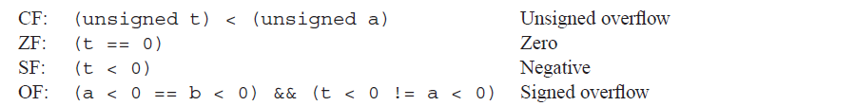
Control
Por ejemplo, suponga que usamos la instrucción addl para realizar el equivalente de la expresión de C: t = a + b, dond elas variables a, b y t son de tipo int. Entonces los códigos de condición serían establecidos de acuerdo a las siguientes expresiones de C:
La instrucción leal no altera ninguno de los códigos de condición, dado que esta se usa para calcular direcciones. En contraste, todas las instrucciones listadas en la Figura 3.6 causan que los códigos de condición sean establecidos.

Slide 16
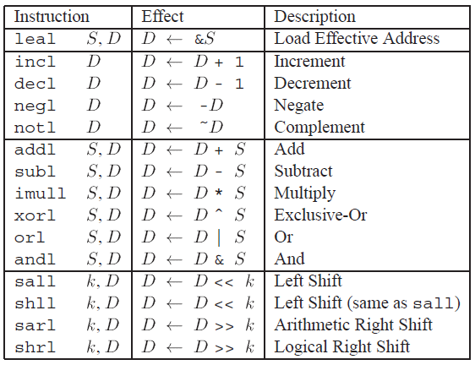
Figura 3.6
Figura 3.6: Operaciones aritméticas con enteros. La instrucción Load Effective Address, leal es comúnmente usada para realizar aritmética simple. Las demás son operaciones unarias o binarias más estándares.

Slide 17
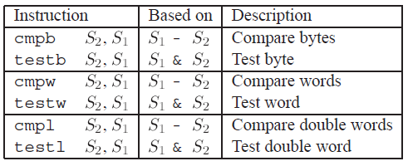
Control
Para las operaciones lógicas, tales como xorl, las banderas carry y de sobreflujo son establecidas a 0. Para las operaciones de corrimiento, la bandera carry es establecida al último bit recorrido mientras que la bandera de sobreflujo es establecida a 0.
Además de las operaciones en la Figura 3.6, dos operaciones (que tienen formas de 8, 16 y 32 bits) establecen códigos de condición sin alterar ningún otro registro.
Las instrucciones cmpb, cmpw, y cmpl establecen los códigos de condición de acuerdo a la diferencia de sus dos operandos. Con el ensamblador de GNU (GAS), los operandos son listados en orden inverso. Esas instrucciones establecen la bandera ZF si los dos operandos son iguales. Las otras banderas pueden ser usadas para determinar relaciones de orden entre los dos operandos.
Las instrucciones testb, testw, y testl establecen las banderas zero y negative (ZF y SF) basado en el AND de sus dos operandos. Típicamente, se repite el mismo operando (por ejemplo, testl %eax,%eax se usa para saber si %eax es negativo, cero, o positivo), o uno de los operandos es una máscara indicando cuáles bits deben ser “testeados”.

Slide 18
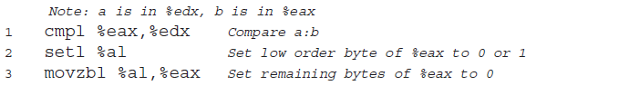
Accediendo a los códigos de condición
En lugar de leer los códigos de condición directamente, los dos métodos más comunes de acceder a ellos son establecer un registro entero o realizar una ramificación condicional basado en alguna combinación de códigos de condición.
Las instrucciones set descritas en la Figura 3.9 establecen un solo byte a 0 o a 1 dependiendo de alguna combinación de códigos de condición. El operando destino es alguno de los ocho elementos de registro de un solo byte (Figura 3.2) o una ubicación de memoria donde el byte individual va a ser almacenado. Una secuencia de instrucciones típica para un predicado de C tal como a < b es por lo tanto como sigue:
usando la instrucción movzbl para limpiar los tres bytes de orden alto.
Para algunas de las instrucciones de máquina subyacentes, hay múltiples nombres posibles, los cuales son conocidos como “sinónimos.” Por ejemplo, “setg” (SET-Greater) y “setnle” (“SET-Not-Less-or-Equal”) se refieren a la misma instrucción de máquina. Los compiladores y desensambladores hacen elecciones arbitrarias de cuáles nombres usar.

Slide 19
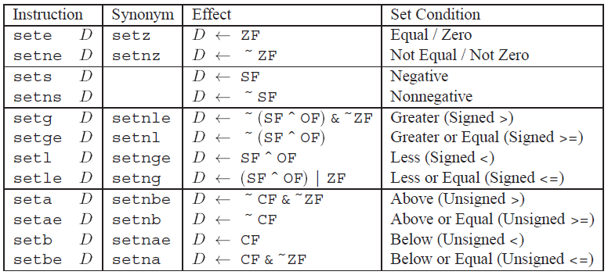
Figura 3.9
Figura 3.9 Las instrucciones set. Cada instrucción establece un solo byte a 0 o a 1 basado en alguna combinación de los códigos de condición. Algunas instrucciones tienen “sinónimos,” i.e., nombres alternos para la misma instrucción de máquina.

Slide 20
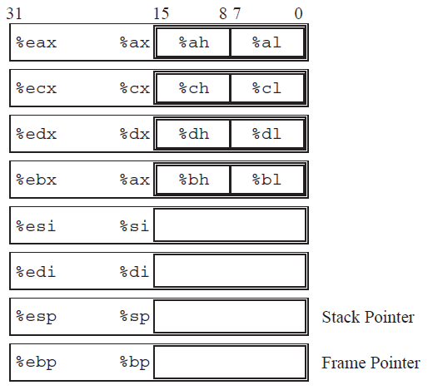
Figura 3.2
Figura 3.2 Los ocho registros pueden ser accedidos ya sea como registros de 16 bits (words) o como registros de 32 bits (double words). Los dos bytes de orden bajo de los primeros cuatro registros pueden ser accedidos de forma independiente.

Slide 21
Accediendo a los códigos de condición 2
Aunque todas las operaciones aritméticas establecen los códigos de condición, las descripciones de los diferentes comandos set aplican al caso donde se ha ejecutado una instrucción de comparación, estableciendo los códigos de condición de acuerdo al cálculo t=a-b. Por ejemplo, considere la instrucción sete, o “Set when equal.” Cuando a=b, tendremos t=0, y por lo tanto la bandera zero indica igualdad.
Similarmente, considere el testeo de una comparación con signo con la instrucción setl, o “Set when less.” Cuando a y b están en la forma de complemento a dos, entonces para a<b tendremos a-b<0 si se calculara la verdadera diferencia. Cuando no hay sobreflujo, esto sería indicado teniendo la bandera de signo establecida. Cuando hay sobreflujo positivo, porque a-b es un número positivo grande, sin embargo, tendremos t<0. Cuando hay sobreflujo negativo, porque a-b es un número negativo pequeño, tendremos t>0. En cualquier caso, la bandera de signo indicará lo opuesto del signo de la verdadera diferencia. Por lo tanto, el OR-EXCLUSIVO de los bits de sobreflujo y de signo proporcionan una prueba para saber si a<b. Las otras pruebas de comparaciones con signo están basadas en otras combinaciones de SF ^ OF y ZF.
Para testear otras comparaciones sin signo, la bandera carry será establecida por la instrucción cmpl cuando la diferencia entera a-b de argumentos sin signo a y b sería negativa, esto es, cuando (unsigned) a < (unsigned)b. Entonces esas pruebas usan combinaciones de las banderas carry y zero.

Slide 22
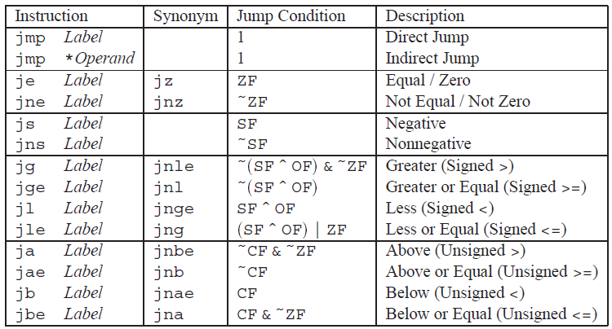
Instrucciones de salto y sus codificaciones
Figura 3.10 Las instrucciones jump. Estas instrucciones saltan a un destino etiquetado cuando la condición de salto se cumple. Algunas instrucciones tienen “sinónimos,” nombres alternos para las mismas instrucciones de máquina.

Slide 23

Instrucciones de salto y sus codificaciones
Una instrucción de salto puede hacer que la ejecución de un programa se mueva a una posición completamente nueva en el programa. Los destinos de salto son generalmente indicados por una etiqueta. Considere la siguiente secuencia de código ensamblador:
La instrucción jmp .L1 causará que el programa se salte la instrucción movl para continuar la ejecución de la instrucción popl. Al generar el archivo de código objeto, el ensamblador determina las direcciones de todas las instrucciones etiquetadas y codifica los jump targets (las direcciones de las instrucciones destino) como parte de las instrucciones de salto.

Slide 24
Instrucciones de salto y sus codificaciones
La instrucción jmp salta incondicionalmente. Puede ser un salto directo, donde el jump target es codificado como parte de la instrucción, o un salto indirecto, donde el jump target es leído de un registro o de una localidad de memoria. Los saltos directos son escritos en ensamblador dando una etiqueta como el jump target, por ejemplo, la etiqueta .L1 en el código de la diapositiva anterior. Los saltos indirectos son escritos usando ‘*’ seguido de un especificador operando usando la misma sintaxis que se usa para la instrucción movl. Como ejemplos, la instrucción
jmp *%eax
usa el valor en el registro %eax como el jump target, mientras que
jmp *(%eax)
lee el jump target de la memoria, usando el valor en %eax como la dirección de lectura.
Las otras instrucciones de salto saltan o continúan la ejecución del programa en la siguiente instrucción en la secuencia de código dependiendo de alguna combinación de los códigos de ejecución. Nótese que los nombres de esas instrucciones y las condiciones bajo las cuales se hace el salto coinciden con los nombres de las instrucciones set análogas. Como sucede con las instrucciones set, algunas de las instrucciones de máquina subyacentes tienen múltiples nombres.

Slide 25
Instrucciones de salto y sus codificaciones
En el código enamblador, los jump targets se escriben usando etiquetas simbólicas. El ensamblador, y más tarde el enlazador, generan las codificaciones apropiadas para los jump targets. Existen diferentes codificaciones para saltos, una de estas, es la llamada PC-relative, en la que se codifica la diferencia entre las direcciones de la instrucción objetivo (target) y la dirección de la instrucción inmediatamente de la instrucción de salto. Esos offsets pueden ser codificados en uno, dos, o cuatro bytes. Un segundo método de codificación es dar una dirección “absoluta,” usando cuatro bytes para especificar directamente el target. El ensamblador y el enlazador seleccionan las codificaciones adecuadas de los destinos de salto.
El siguiente fragmento de código (generado compilando un archivo silly.c) contiene dos saltos:

Slide 26
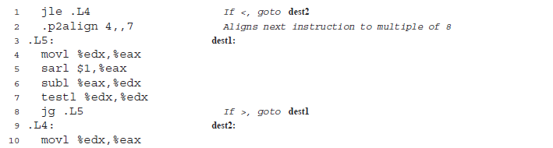
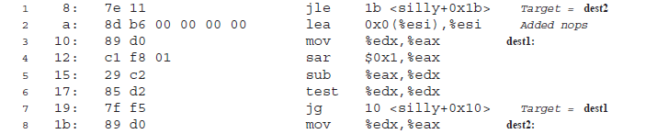
Instrucciones de salto y sus codificaciones
La instrucción jle en la línea 1 salta hacia adelante hacia una dirección más alta, mientras que la instrucción jg en la línea 8 salta hacia atrás hacia una dirección más baja.
Nótese que la línea 2 es una directiva para el ensamblador que causa que la dirección de la siguiente instrucción comience en un múltiplo de 16, pero dejando un máximo de 7 bytes desperdiciados. Esta directiva busca permitir al procesador hacer un uso óptimo de la memoria cache de instrucciones.
La versión desensamblada del formato “.o” generado por el ensamblador es como sigue:

Slide 27
Instrucciones de salto y sus codificaciones
La instrucción “lea 0x0(%esi), %esi” en la línea 2 no tiene efecto real. Sirve como una instrucción nop de 6 bytes de tal manera que siguiente instrucción (línea 3) tenga una dirección de inicio que es un múltiplo de 16.
En las anotaciones generadas por el desensamblador en el lado derecho, los jump targets están indicados explícitamente como 0x1b para la instrucción 1 y 0x10 para la instrucción 7. Sin embargo, observando los bytes de codificación, vemos que el target de la instrucción de salto 1 está codificada (en el segundo byte) como 0x11 (decimal 17). Sumando este número a 0xa (decimal 10), la dirección de la siguiente instrucción, obtenemos la dirección jump target 0x1b (decimal 27), la dirección de la instrucción 8.
Similarmente, el target de la instrucción de salto 7 está codificado como 0xf5 (decimal -11) usando un solo byte, representación de complemento a dos. Sumando este número a 0x1b (decimal 27), la dirección de la instrucción 8, obtenemos 0x10 (decimal 16), la dirección de la instrucción 3.

Slide 28
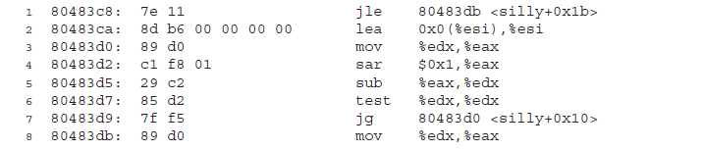
Instrucciones de salto y sus codificaciones
Lo siguiente muestra la versión desensamblada del programa después del enlazado:
Las instrucciones han sido relocalizadas a diferentes direcciones, pero las codificaciones de los jump targets en las líneas 1 y 7 permanecen sin cambio. Utilizando codificación PC-relative de los jump targets, las instrucciones pueden ser codificadas de forma compacta (requiriendo solo dos bytes), y el código puede ser recorrido (sin tener que modificarlo) a diferentes posiciones en la memoria.
Para implementar las construcciones de control de C, el compilador debe usar los diferentes tipos de instrucciones de salto. En las siguientes diapositivas se revisarán las construcciones más comunes, comenzando con las ramificaciones condicionales simples hasta llegar a los ciclos y senetencias switch.

Slide 29
Traducción de ramificaciones condicionales
Las sentencias condicionales en C son implementadas usando combinaciones de saltos condicionales y saltos incondicionales. Por ejemplo, la Figura 3.11 muestra el código C para una función que calcula el valor absoluto de la diferencia de dos números (a). GCC genera el código ensamblador mostrado como (c). En la misma Figura, se muestra una versión llamada gotodiff (b), que sigue más cercanamente el flujo de control del código en ensamblador. Esta versión usa la sentencia goto de C, la cual es similar al salto incondicional de lenguaje ensamblador. La sentencia goto less en la línea 6 causa un salto a la etiqueta less en la línea 8, saltándose la sentencia en la línea 7.
La implementación de código ensamblador primero compara los dos operandos (línea 3), estableciendo los códigos de condición. Si el resultado de la comparación indica que x es menor que y, entonces salta al bloque de código que calcula y-x (línea 9). En caso contrario, continúa con la ejecución del código y calcula x-y (líneas 5 y 6). En ambos casos, el resultado calculado es almacenado en el registro %eax.
[REF. pág. 117, Waldron]

Slide 30
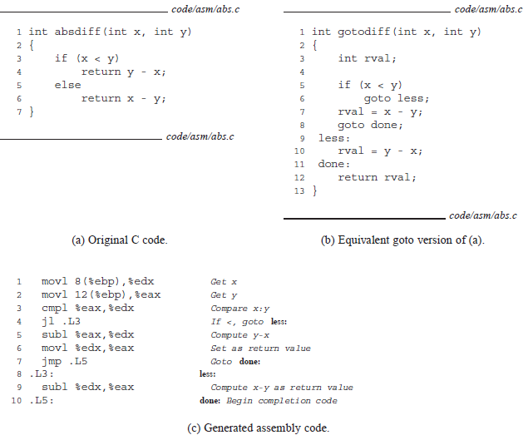
Figura 3.11
Compute x - y
Compute y – x as return value

Slide 31
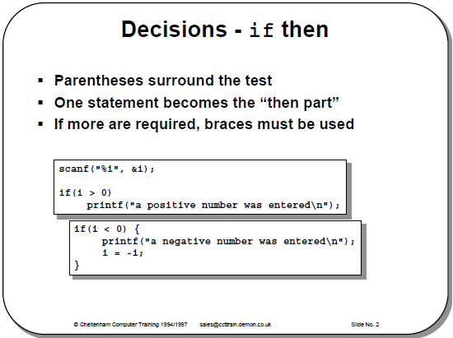
Sentencia de control if ()

Slide 32
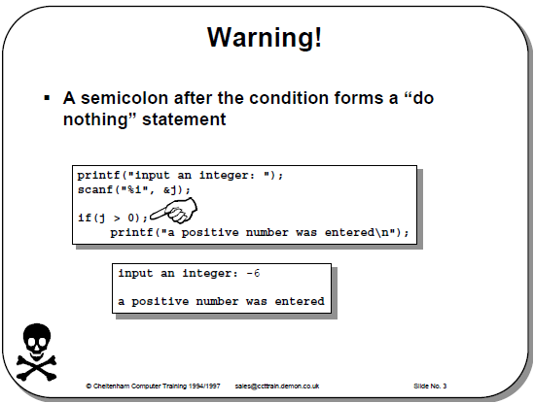

Slide 33
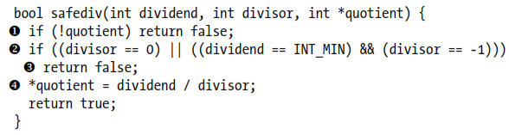
Ejemplo de uso de sentencia if ()
The first line of this function (1) tests quotient to ensure that it’s not null. If it is null, the function returns false to indicate that it is unable to return a value.
The second line of the function (2) contains a more complex if statement. Its controlling expression tests whether the divisor is 0 or whether the division would result in signed integer overflow if unchecked. If the result of this expression is not equal to 0, the function returns false (3) to indicate that it is unable to produce a quotient. If the controlling expression of the if statement evaluates to 0, the function does not return, and the remaining statements (4) are executed.

Slide 34
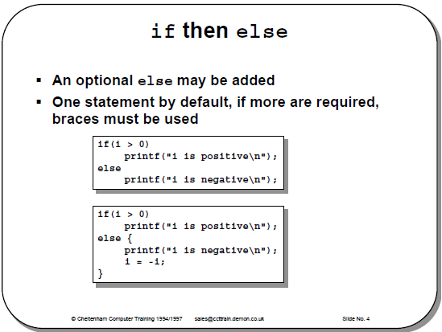

Slide 35
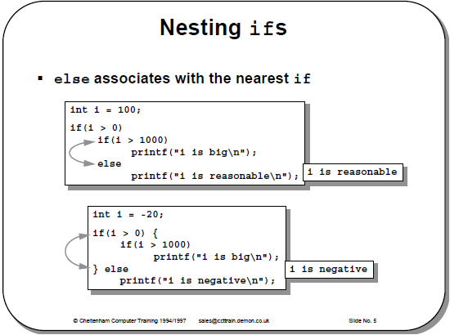

Slide 36

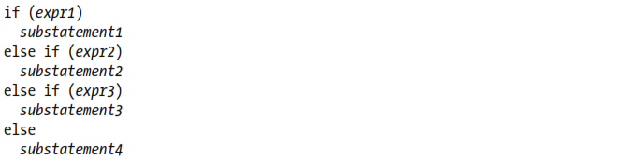
Forma general de la sentencia if ()
Un uso común de esto es la sentencia if … else escalera:
En la siguiente diapositiva se muestra un ejemplo.

Slide 37
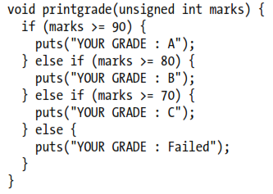
Ejemplo de uso sentencia if … else escalera
In this if...else ladder, the printgrade function tests the value of the unsigned int parameter marks to determine whether it is greater than or equal to 90. If so, the function prints YOUR GRADE : A. Otherwise, it tests whether marks is greater than or equal to 80, and so forth down the if...else ladder. If marks is not greater than or equal to 70, the function prints YOUR GRADE :
Failed. This example uses a coding style in which the closing brace is followed by the else clause on the same line.

Slide 38
Ejercicio
Explique lo que se hace con la siguiente función.
void cond(int a, int *p)
{
if (p && a > 0)
*p += a;
}

Slide 39
Ciclos
El lenguaje C proporciona varias construcciones de ciclo: while, for, y do-while.
En ensamblador no existen instrucciones que implementen estos ciclos directamente. En ensamblador se utilizan combinaciones de pruebas y saltos condicionales para implementar el efecto de ciclos.
La mayoría de los compiladores generan código de ciclo basado en la forma de un ciclo do-while, aun si esta forma de ciclo es relativamente poco común en programas reales.
Los otros ciclos son transformados en la forma do-while y entonces ensamblados en código máquina. En las siguientes diapositivas, se revisarán los ciclos en el siguiente orden: do-while, while, for.

Slide 40

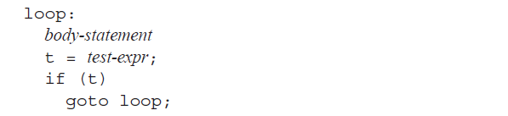
Ciclos Do-While
La forma general de una sentencia do-while es como sigue:
El efecto del ciclo es ejecutar repetidamente body-statement, evaluar test-expr y continuar el ciclo si el resultado de la evaluación no es cero. Observe que body-statement es ejecutada al menos una vez.
Típicamente, la implementación de do-while tiene la siguiente forma general:

Slide 41
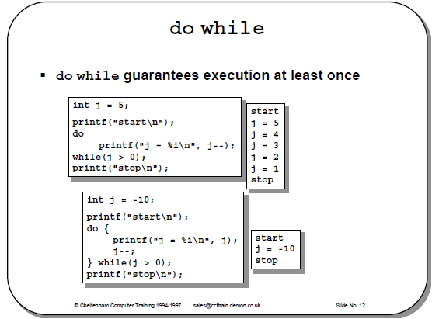

Slide 42

Ejemplo de un ciclo do-while
La Figura 3.12 muestra una implementación de una rutina para obtener el n-ésimo elemento en la secuencia de Fibonacci usando un ciclo do-while. Esta secuencia está definida por la recurrencia:
Por ejemplo, los primeros elementos de la secuencia son
1, 1, 2, 3, 5, 8, 13, 21, 34, 55. Para implementar esto, usando un ciclo do-while, hemos empezado la secuencia con valores F0=0, F1=1. En la siguiente diapositiva también se muestra el código de ensamblador con el que se implementa el ciclo junto con una tabla que muestra la correspondencia entre registros y valores del programa.

Slide 43
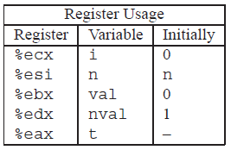
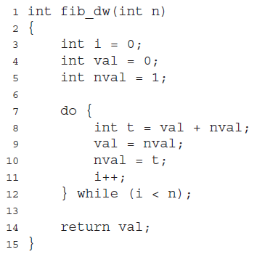
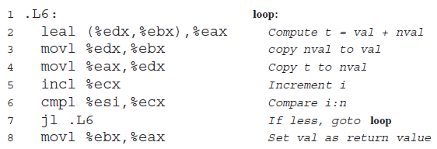
Figura 3.12
Figura 3.12(a) Código C Figura 3.12(b) Posible código
correspondiente en ensamblador
(solo se muestra el código correspondiente al ciclo)

Slide 44
Sobre la Figura 3.12
En el ejemplo de la Figura 3.12, body-statement consiste de las líneas 8 a la 11, asignando valores a t, val, y nval, junto con el incremento de i. Estas líneas son implementadas por las líneas 2 a 5 de código ensamblador. La expresión i < n corresponde a test-expr. Esta expresión es implementada por la línea 6 y por la condición de prueba de la instrucción de salto en la línea 7. Una vez que la ejecución sale del ciclo el valor de val es copiado al registro %eax como el valor de retorno (línea 8).
La creación de una tabla de uso de registros, tal como se ha mostrado en la Figura 3.12(b) es un paso muy útil en el análisis de un programa en lenguaje ensamblador, especialmente cuando el programa contiene ciclos.

Slide 45
Ejercicio
Explique lo que se hace con la siguiente función.
int dw_loop(int x, int y, int n)
{
do {
x += n;
y *= n;
n--;
} while ((n > 0) & (y < n)); /* Note use of bitwise ’&’ */
return x;
}

Slide 46
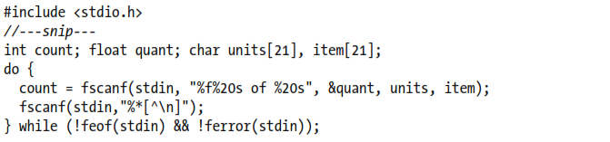
do … while() es una sentencia de iteración
La sentencia de iteración do … while comúnmente se usa para I/O, donde tiene sentido leer de un flujo antes de poner a prueba el estado del flujo, como se muestra en el siguiente listado.
Listado 5-9 Se acepta repetidamente una cantidad, unidad de medida, y un nombre de elemento desde la entrada estándar stdin.
[REF. Seacord, pág. 91]
Con este código, se puede introducir una cantidad de punto flotante, una unidad de medida (como cadena), y un nombre de elemento (también como cadena) desde el flujo de entrada estándar stdin hasta que el indicador de EOF haya sido establecido o haya ocurrido un error.

Slide 47
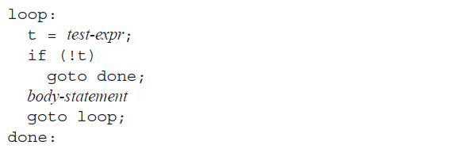
Ciclos while
La forma general de una sentencia while es como sigue:
difiere del do-while en que la test-expr es evaluada y el ciclo es potencialmente terminado antes de la primera ejecución de
body-statement. Una traducción directa a una forma que utiliza goto sería:
Esta traducción requiere de dos sentencias de control dentro del ciclo interno ---la parte del código que se ejecuta más frecuentemente.

Slide 48
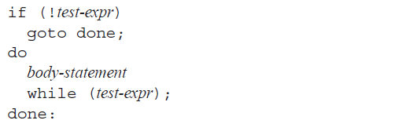
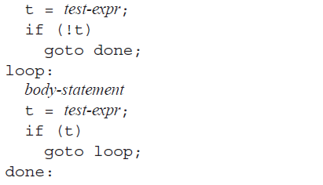
Traducción del ciclo while
En lugar de la traducción anterior, la mayoría de los compiladores de C transforman el código en un ciclo do-while usando una ramificación condicional para saltar la primera ejecución del cuerpo si se necesita:
y esto, a su vez puede ser transformado en código goto como:

Slide 49
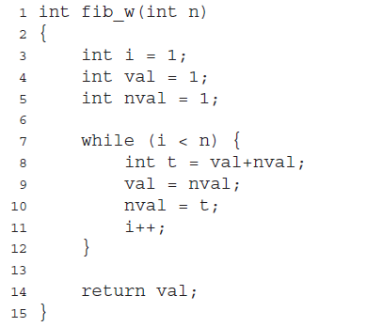
Ejemplo de uso de ciclo while
El ejemplo de la Figura 3.13 muestra una implementación de una función secuencia de Fibonacci usando un ciclo while.
Figura 3.13 Código C de una versión while de una función Fibonacci.

Slide 50
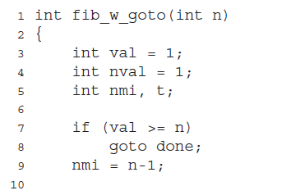
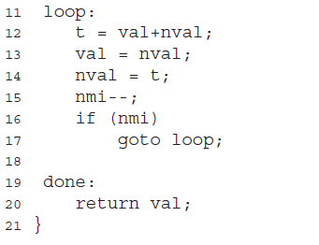
Función Fibonacci versión goto
Figura 3.13(b) Versión goto del programa de la Figura 13.13(a)

Slide 51
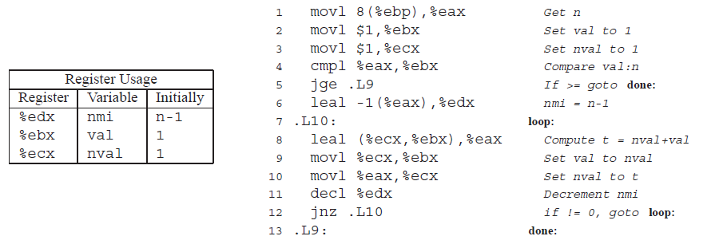
Función Fibonacci_w en lenguaje ensamblador
Figura 3.13(c) Código en lenguaje ensamblador correspondiente a la función Fibonacci_w

Slide 52
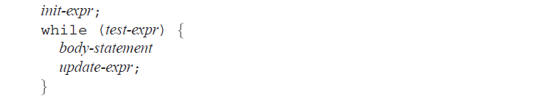
Ciclos For
La forma general de un ciclo for es como sigue:
El estándar de lenguaje C establece que el comportamiento de tal ciclo
es idéntico al del siguiente código que usa un ciclo while:
Esto es, el programa primero evalúa la expresión de inicialización init-expr. Entonces entra a un ciclo donde primero evalúa la condición de prueba test-expr, saliendo si la prueba falla, entonces ejecuta el cuerpo del ciclo body-statement, y finalmente evalúa la expresión de actualización update-expr.

Slide 53
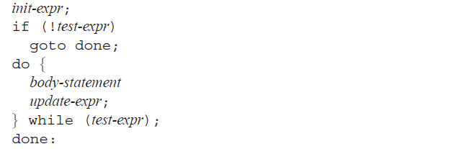
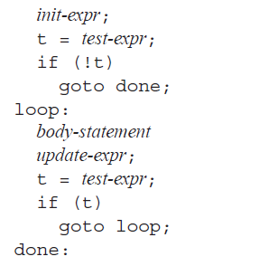
Compilación
La forma compilada del código de la diapositiva anterior está basada en la transformación de while a do-while, dando primero una forma
do-while:
Esta, a su vez, puede ser transformada
en un código goto como:

Slide 54
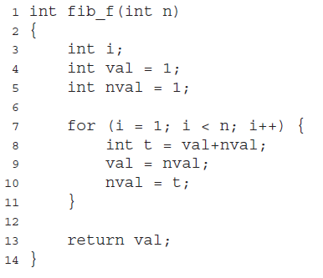
Ejemplo de un ciclo for
Como un ejemplo, el siguiente código muestra una implementación de la función Fibonacci usando un ciclo for:
La transformación de este código en la forma de un ciclo while da un código idéntico al de la función fib_w.

Slide 55
Sentencia switch
Las sentencia switch proporciona una ramificación hacia varios caminos basándose en el valor de un índice entero.
Esta sentencia es particularmente útil cuando se hacen pruebas que pueden dar un gran número de resultados posibles.
No solo hace el código C más legible, también permite una implementación eficiente usando una estructura de datos llamada una jump table.

Slide 56
jump table
Una tabla de salto es un arreglo donde la entrada i es la dirección de un segmento de código que implementa la acción que el programa debe realizar cuando el índice del switch es igual a i.
El código realiza una referencia al arreglo en la jump table usando el índice del switch para determinar el objetivo para una instrucción de salto.
La ventaja de usar una tabla de salto con respecto a una secuencia larga de sentencias if-else es que el tiempo que toma realizar el switch es independiente del número de casos del switch.

Slide 57
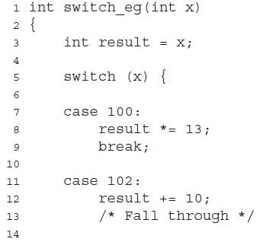
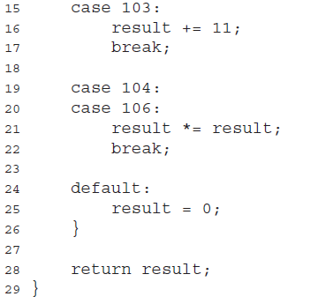
Ejemplo de sentencia switch
Figura 3.14(a) sentencia switch [Waldron, pag. 129]
Para explicar el funcionamiento de la sentencia switch, en la siguiente diapositiva esta función se traduce a
un pseudo lenguaje llamado C-extendido.

Slide 58
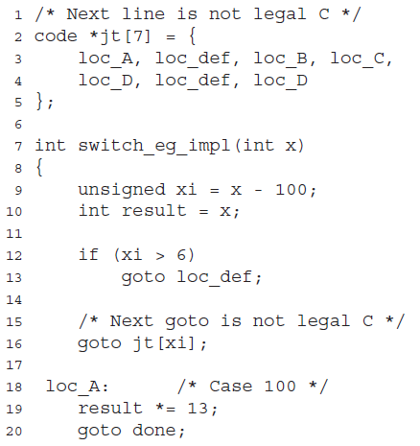
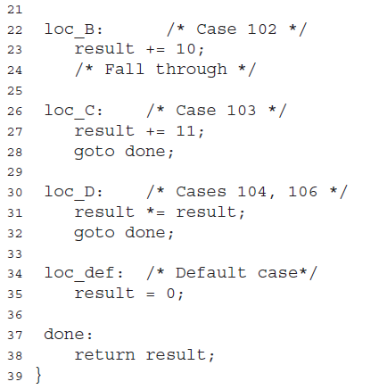
Traducción a C-extendido
Figura 3.14(b) Traducción a C-extendido [Waldron, pág. 129]
Esta traducción muestra la estructura de la tabla de salto jt y cómo esta es accedida. Una tabla y accesos como
estos no son permitidos en C, se incluye como una herramienta de descripción.

Slide 59
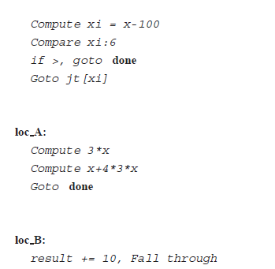
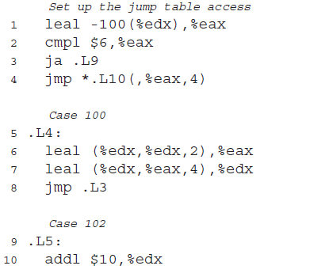
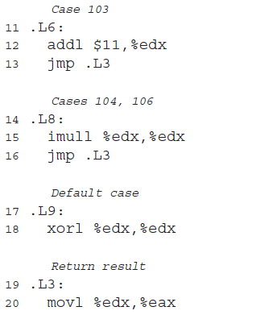
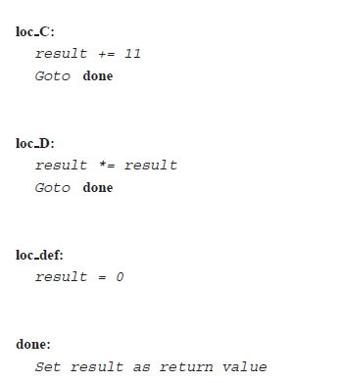
Código ensamblador para el ejemplo de la sentencia switch de la Figura 3.14
Figura 3.15 Código ensamblador del ejem. Fig. 3.14
Figura 3.14 [Waldron, pág. 130.]

Slide 60
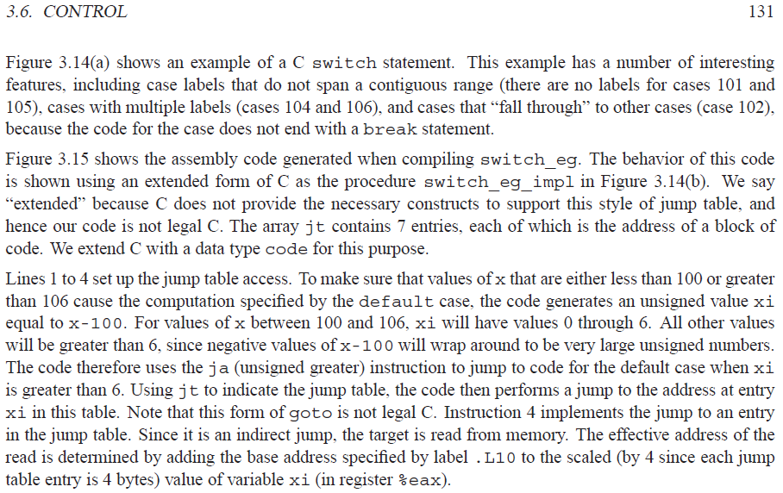

Slide 61
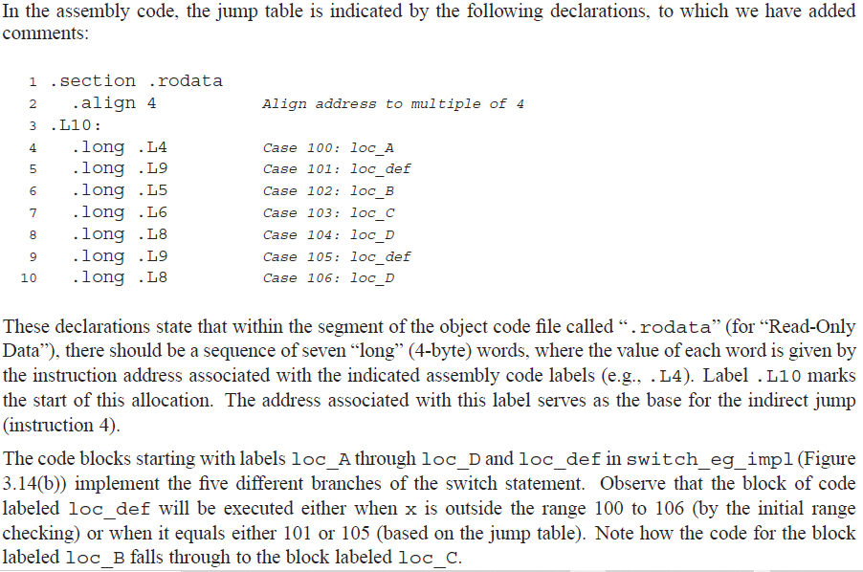

Slide 63
REFERENCIAS
Cheltenham (1998). Computer Training, C Programming.
Seacord, R. C. (2020). Effective C An Introduction to Professional C Programming (1/a edición). Ed. No Starch Press.
Waldron B. (2003). Computer Systems A Programmers Perspective. Prentice-Hall.

